Slide 1

«Учить и
воспитывать
от сердца к
сердцу»
Классный
руководитель
Пальма Санчес Н.В.

Slide 2

советник
руководитель
участник
Кто я?
товарищ
наблюдатель
учитель

Slide 3
эстетическая
физическая
этическая
самопознание
Здоровый
Образ
жизни
Правовая
культура
нравственная
трудовая
Семейное
воспитание
экологическая
Воспитательная работа
классного руководителя
Интеллектуальная
культура
патриотическая
Воспитание
В процессе
обучения
Внеклассная
работа
Работа
с родителями
Внеурочная
Воспитательная работа
Внешкольная
Воспитательная
работа
Родительские
собрания
Лекции
для родителей
Классный
час
кружки
Экскурсии
походы

Slide 4
Мои заповеди
Умей признавать свои ошибки.
Старайся в любой ситуации представить себя на месте ребенка.
Старайся видеть успехи детей и радоваться каждому из них.
Принимай ребенка таким, какой он есть со всеми его достоинствами и недостатками.
Всегда нужно найти то, за что похвалить.
Жалок учитель, лишенный чувства юмора.
Не выбирай себе любимчика.

Slide 5

Наш 6 Б класс
ЦСиО «Олимп»

Slide 6
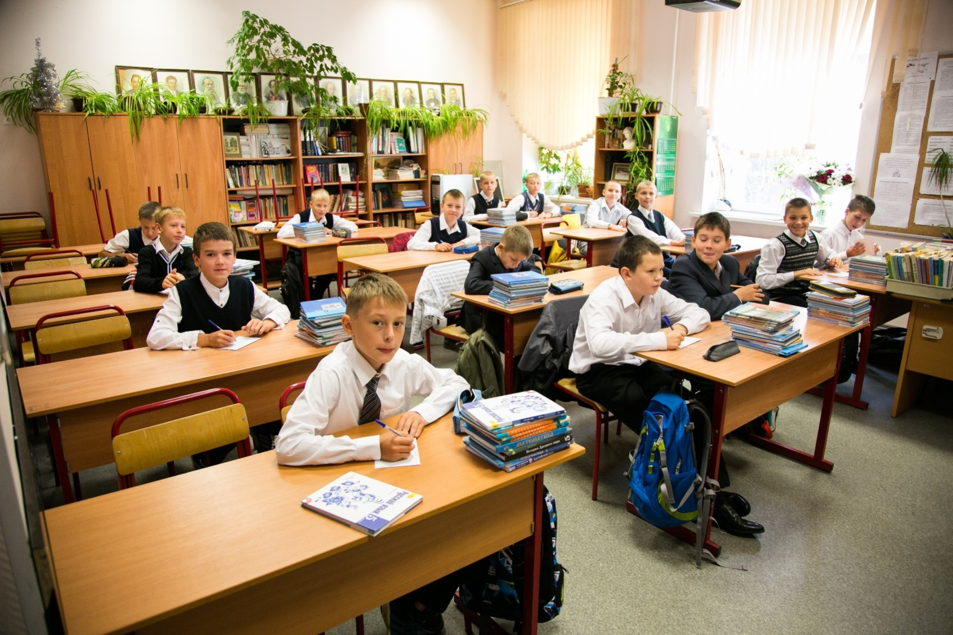
Наша учеба!

Slide 7
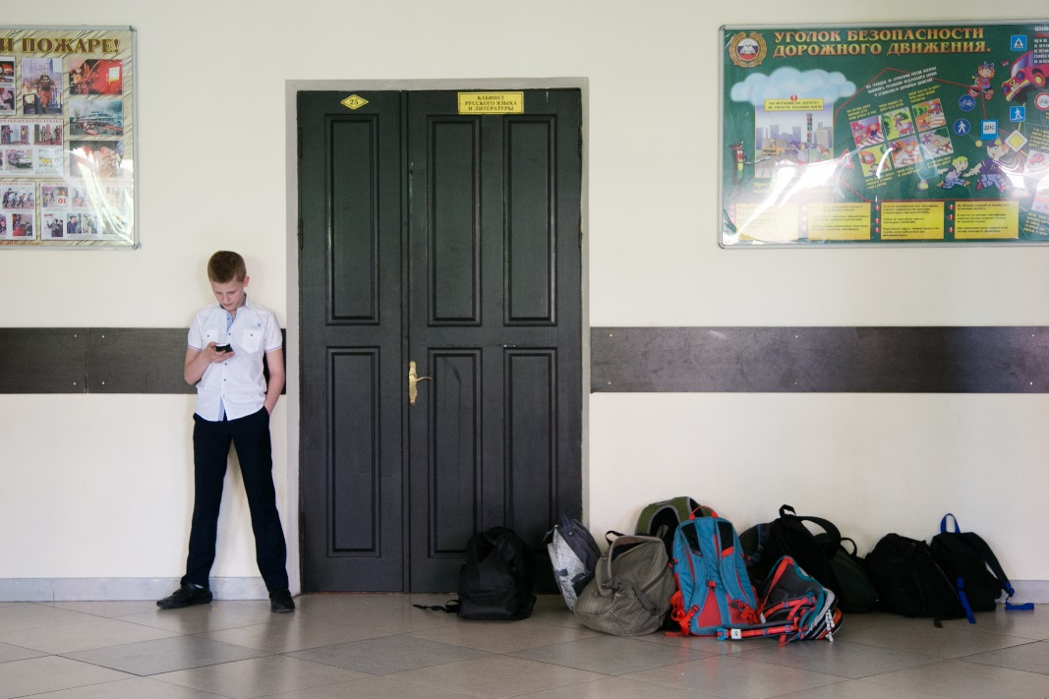
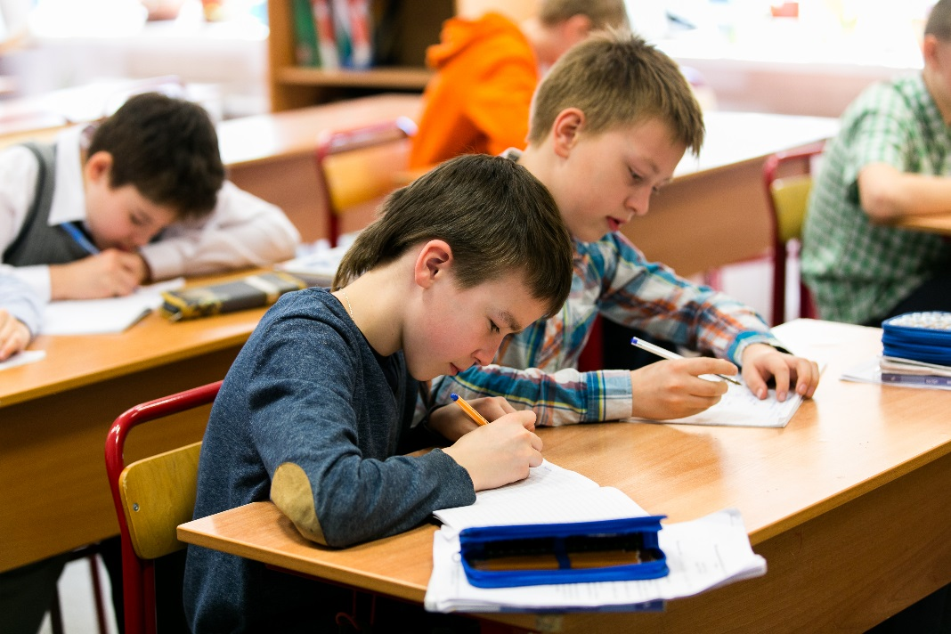
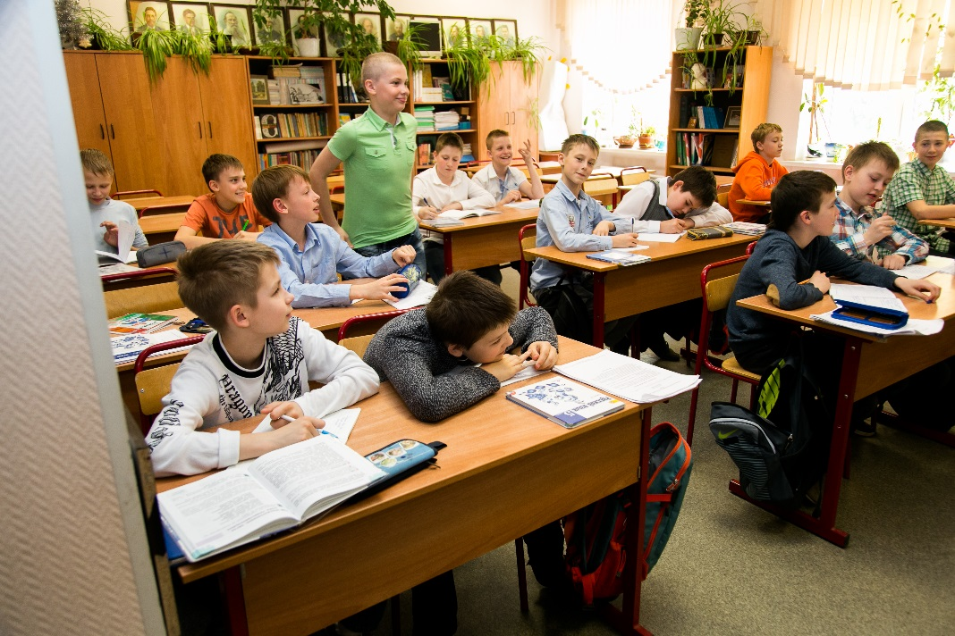
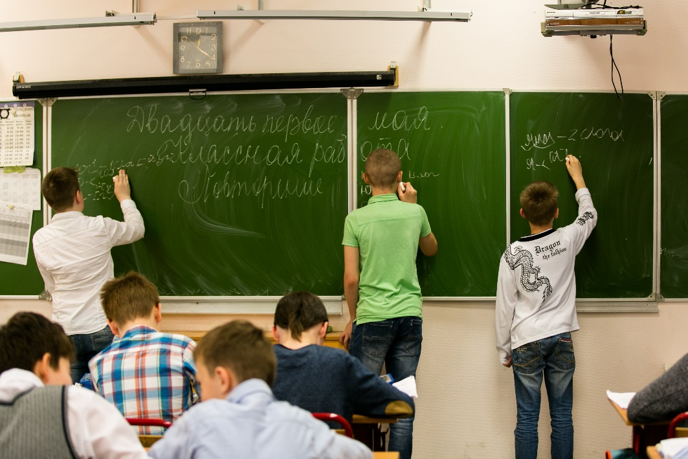
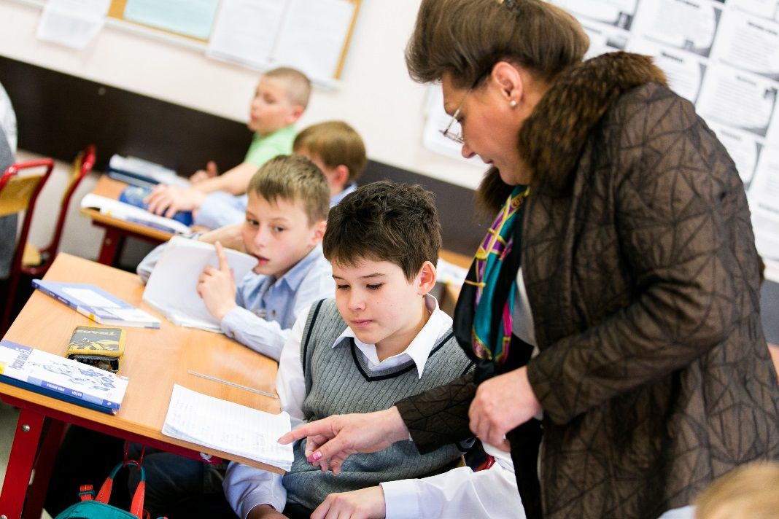

Slide 8
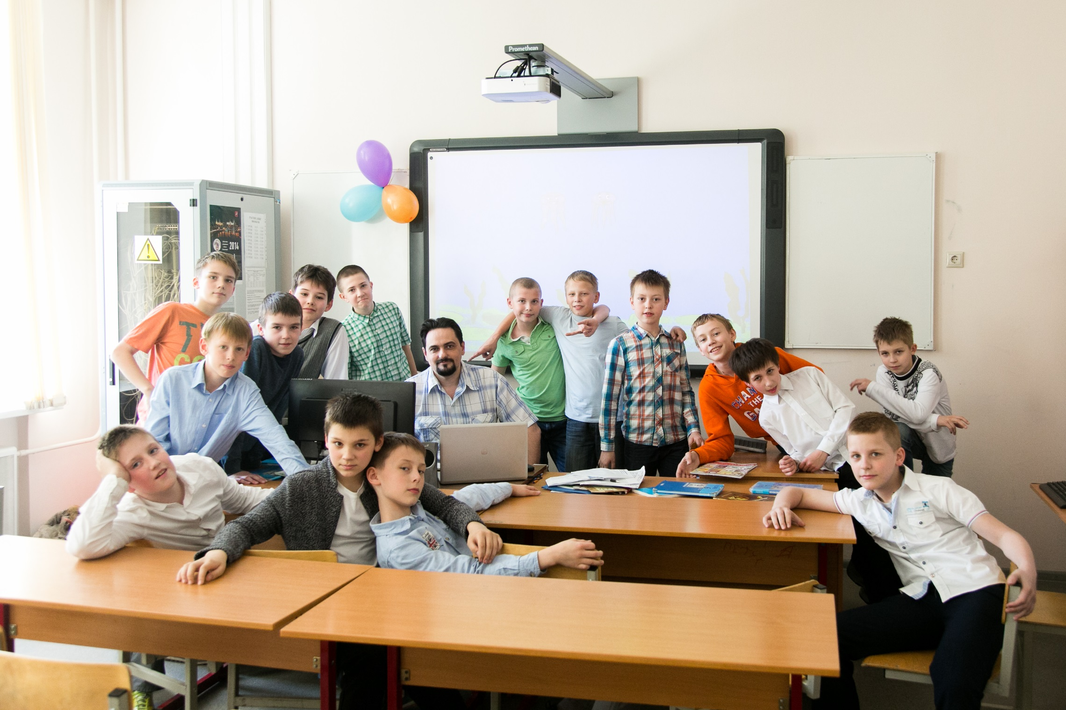

Slide 9
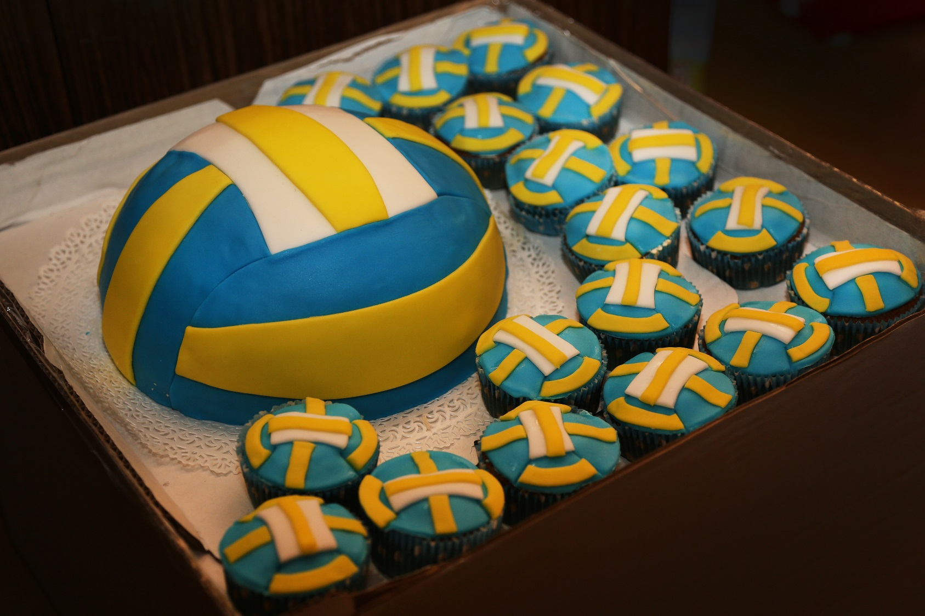
Наши традиции!

Slide 10
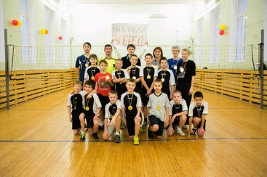
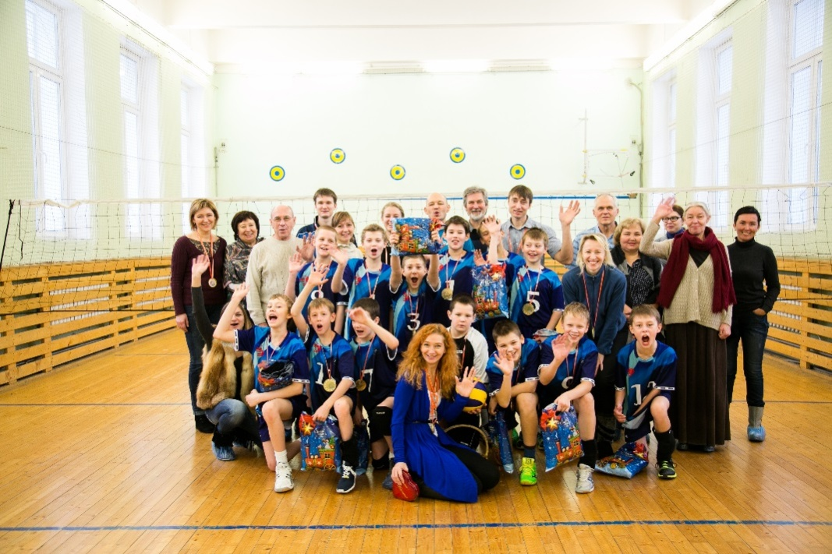
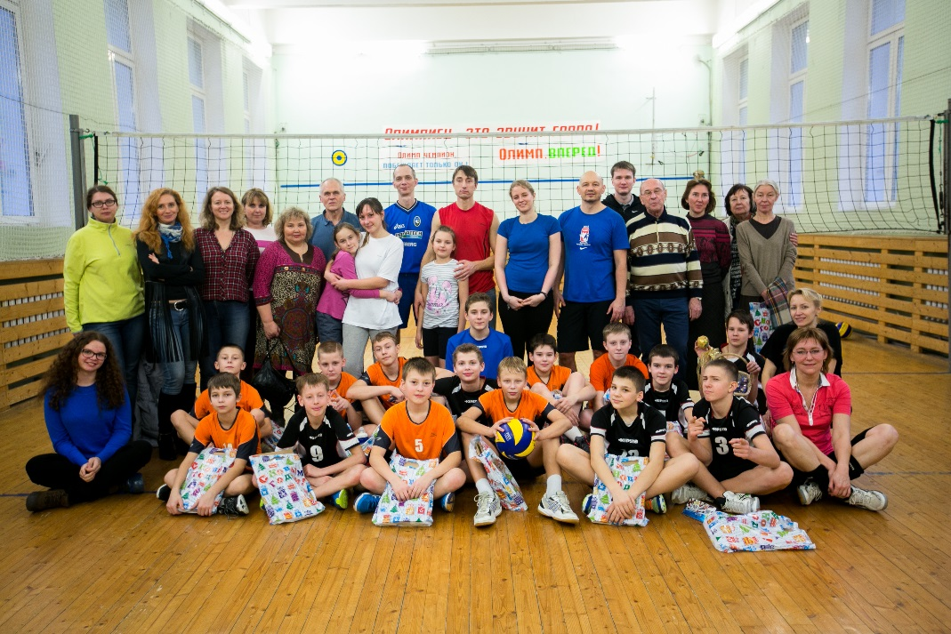
Новогодняя игра против
родителей!

Slide 11
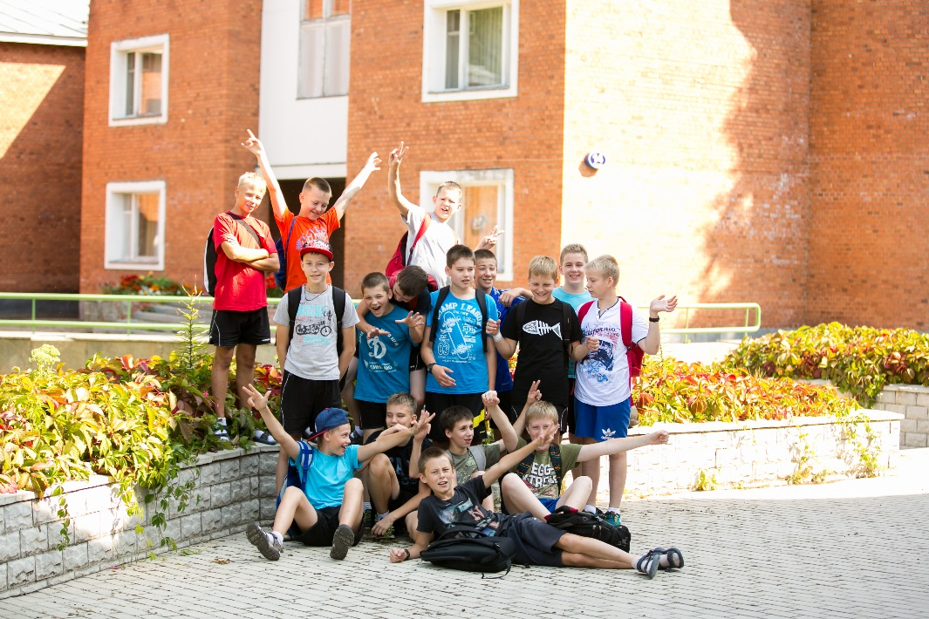
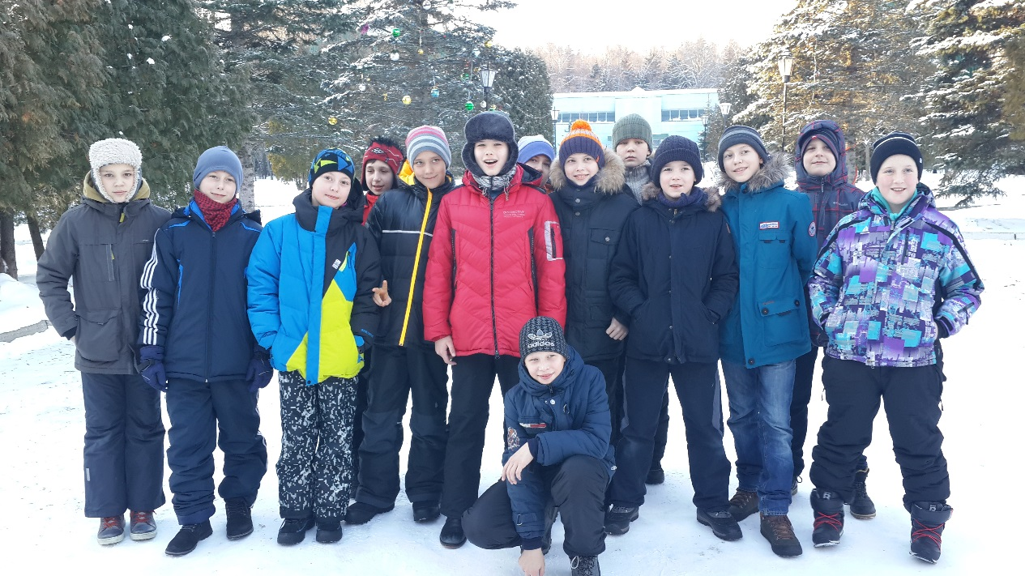
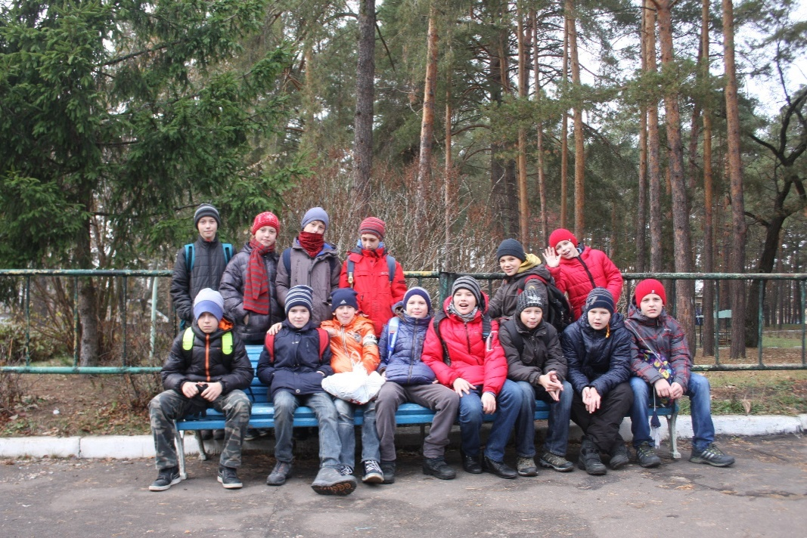
Летние, зимние, весенние
и
осенние сборы!

Slide 12
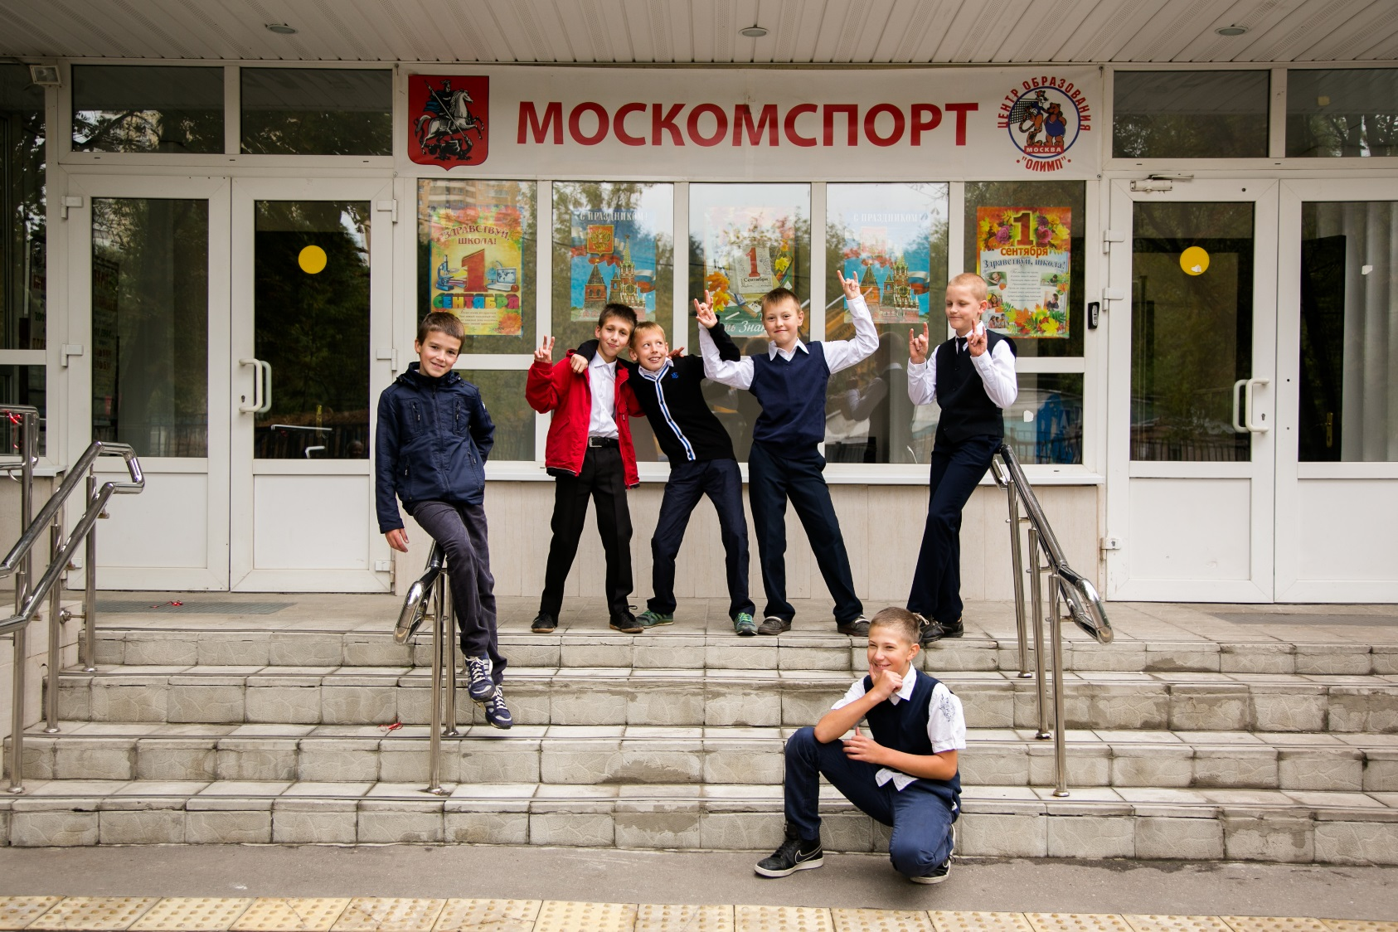
Наши мероприятия!

Slide 13
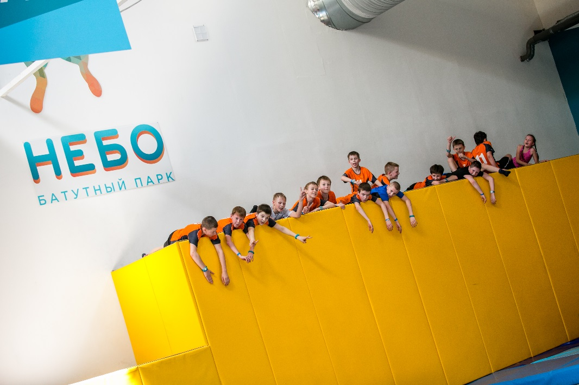
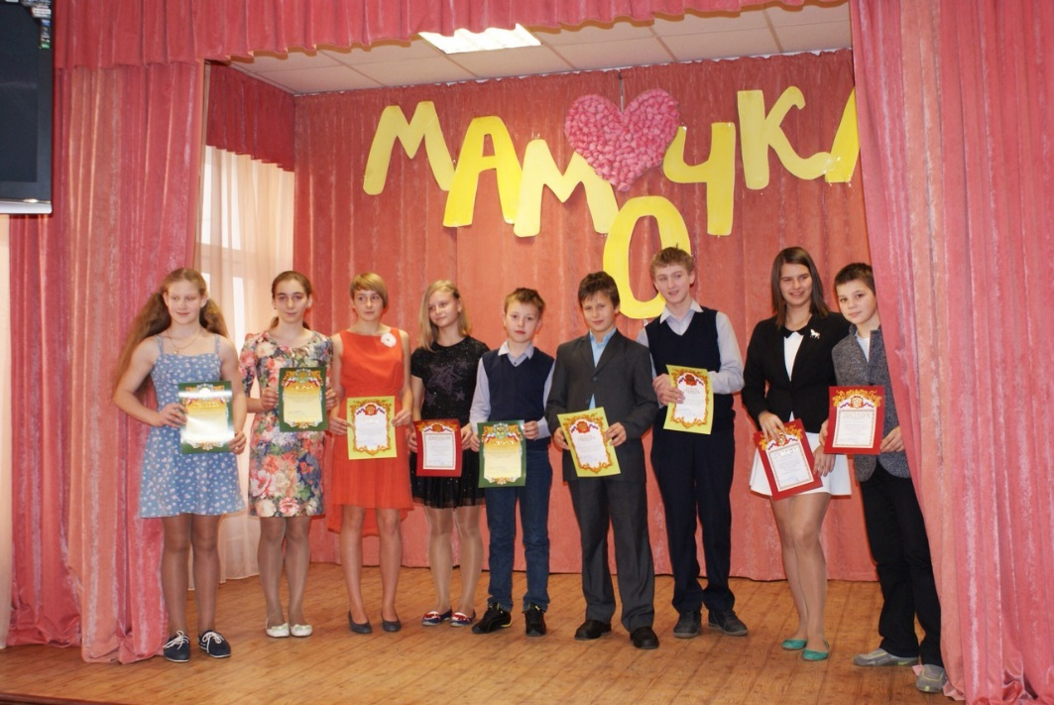
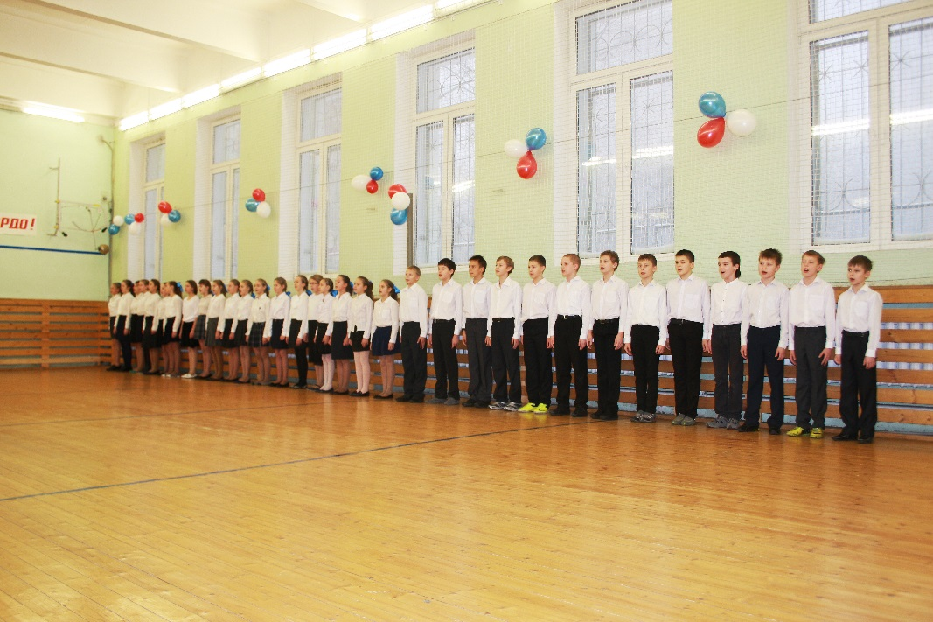
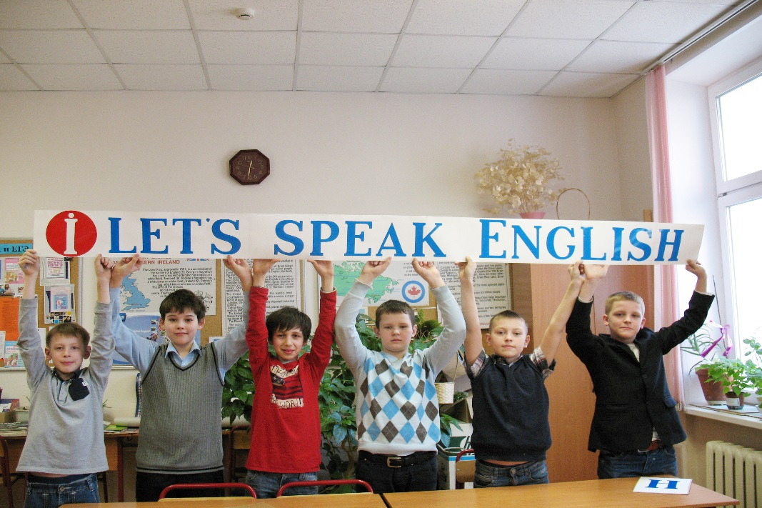
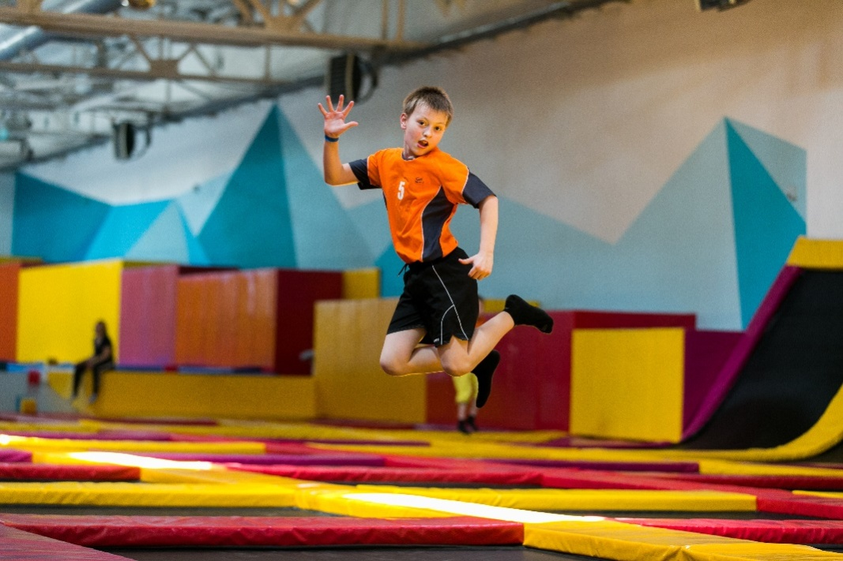
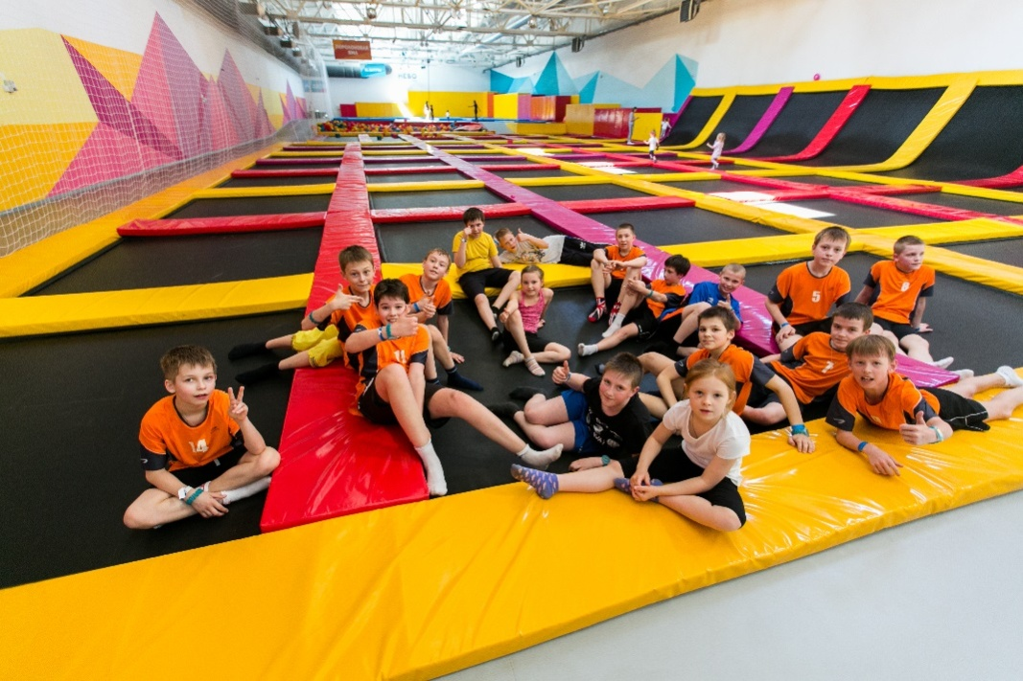
Школьные
мероприятия

Slide 14
Батутный парк
«Небо»

Slide 15
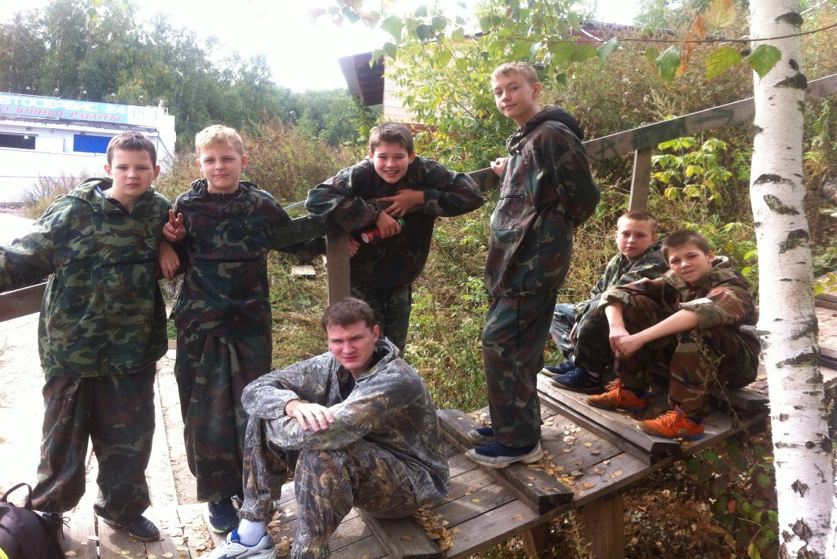
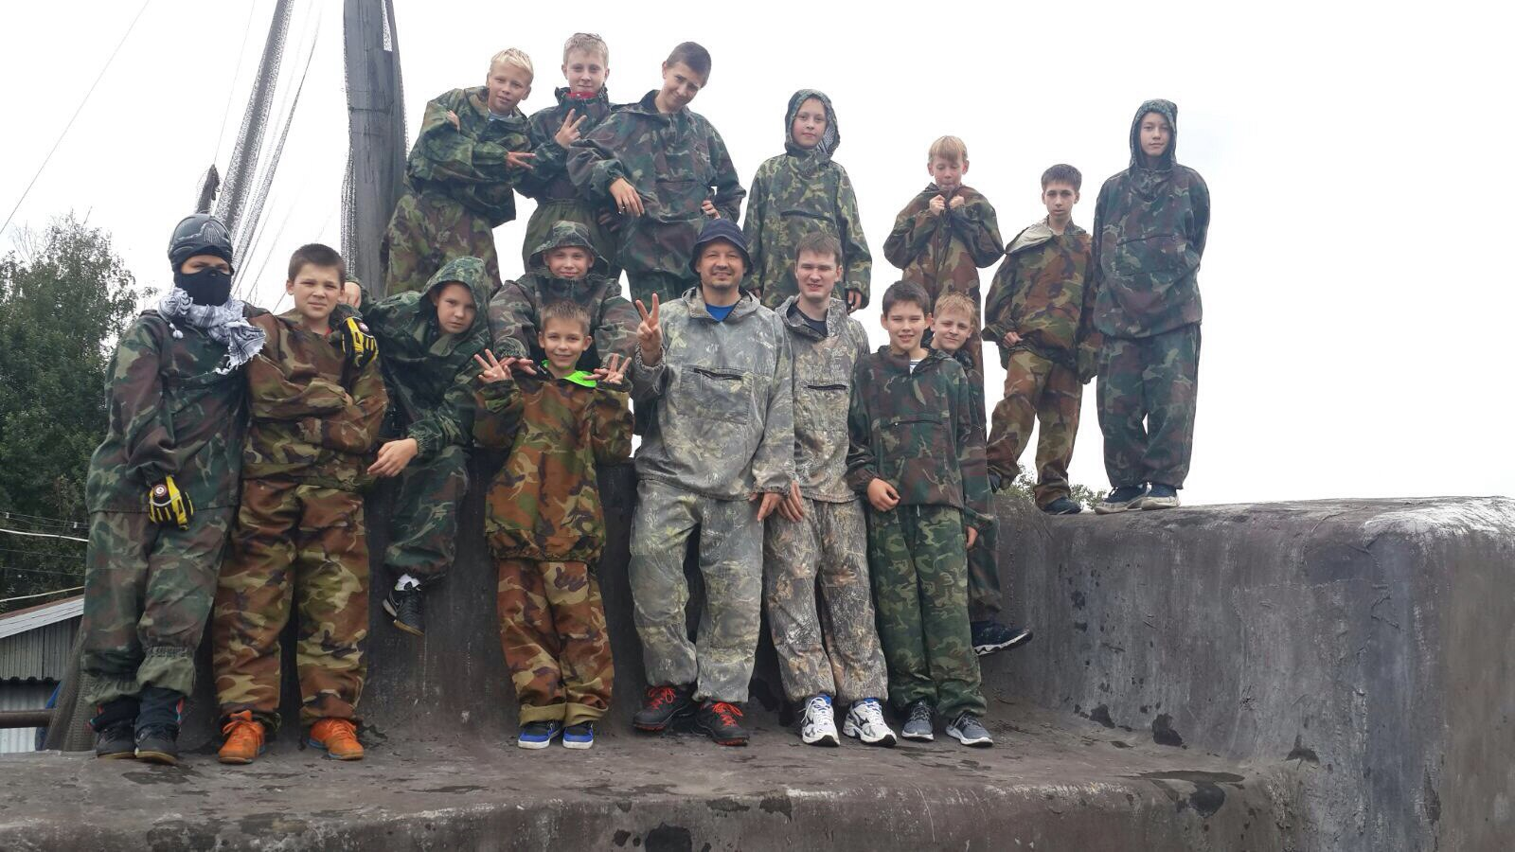
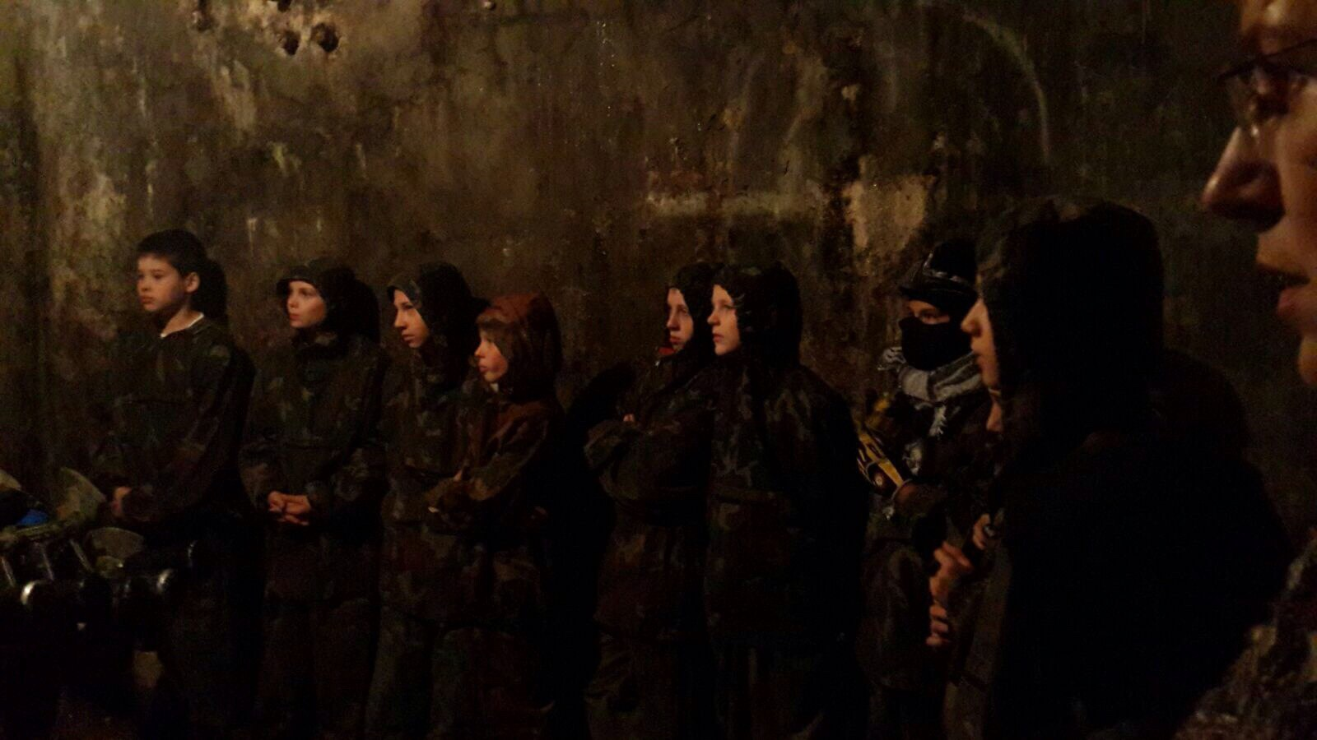
«Классный» пейнтбол

Slide 16
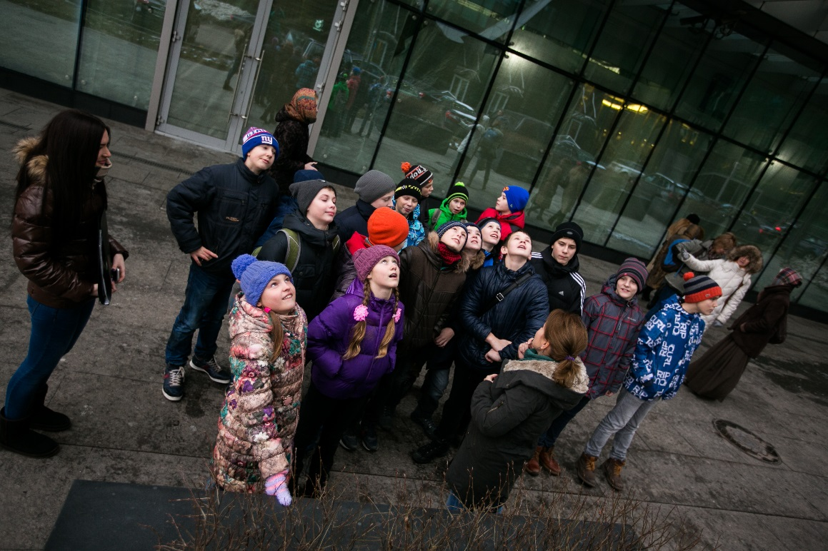
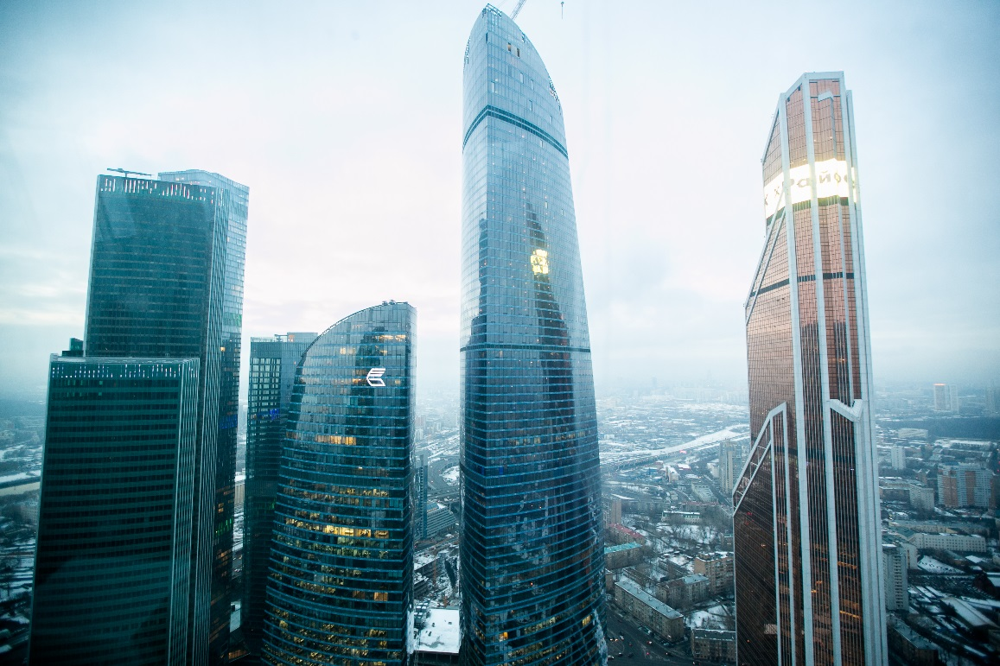
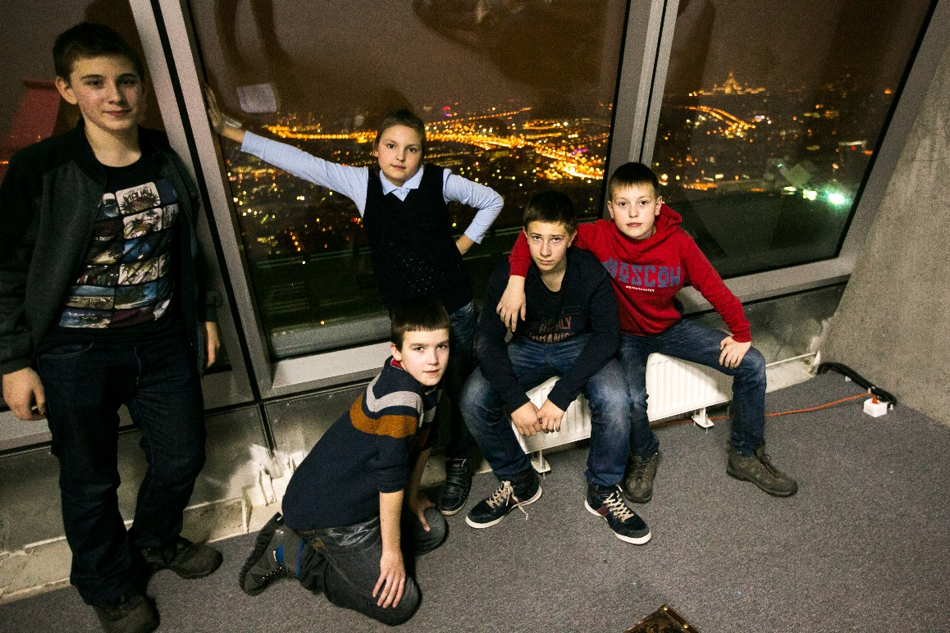
Экскурсия
на Небоскребы
«Москва-Сити»

Slide 17
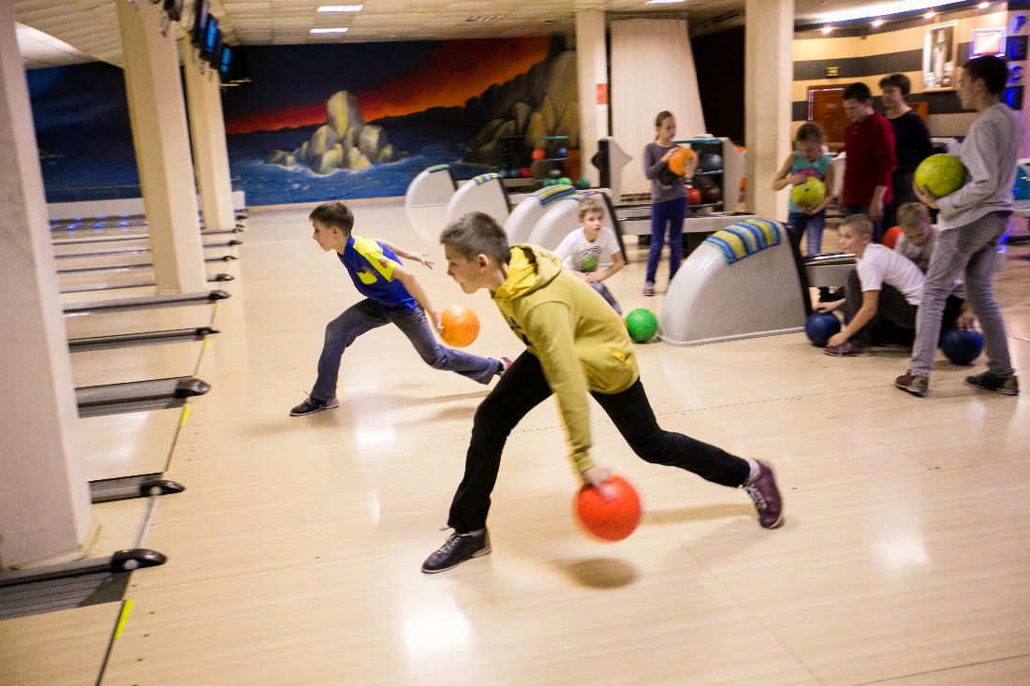
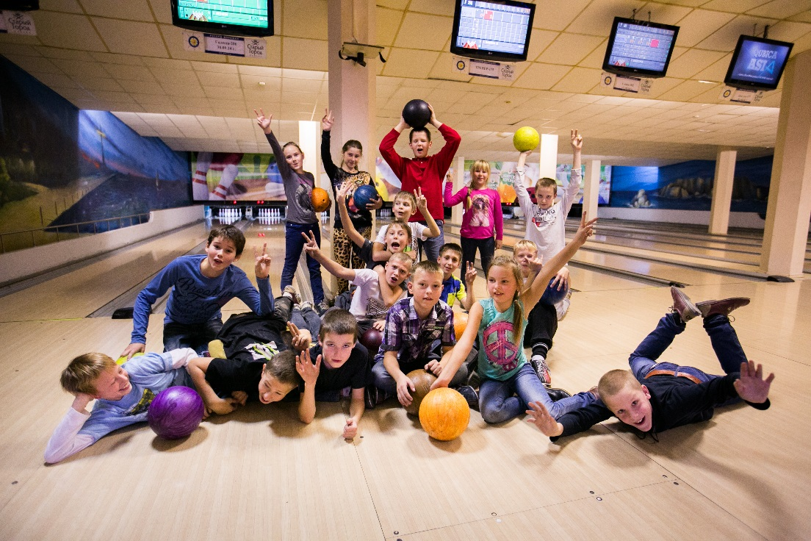
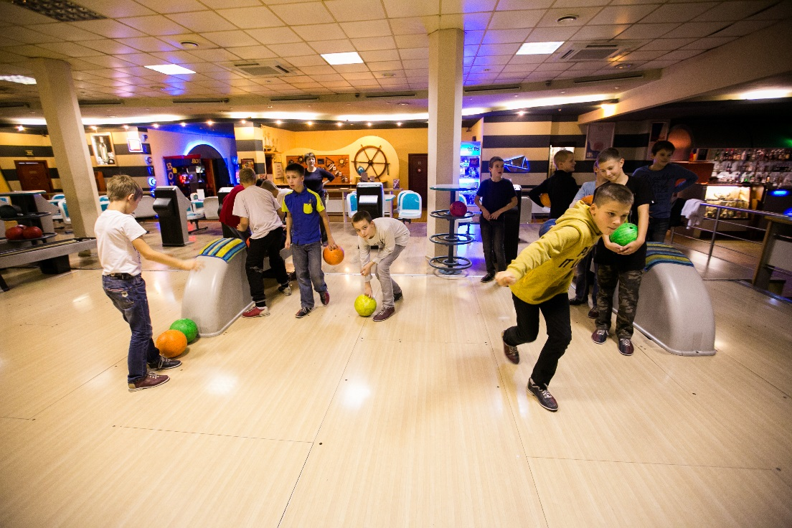
Боулинг

Slide 18
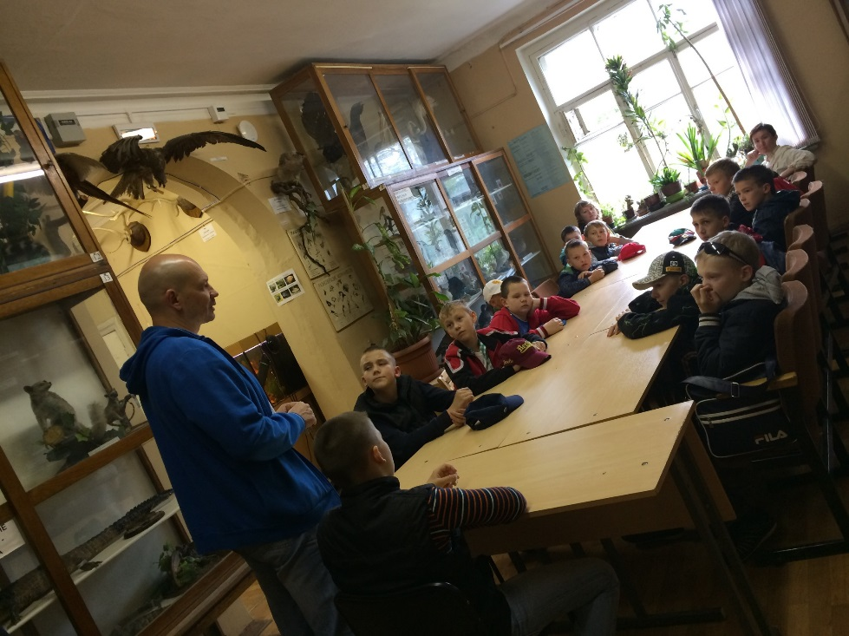
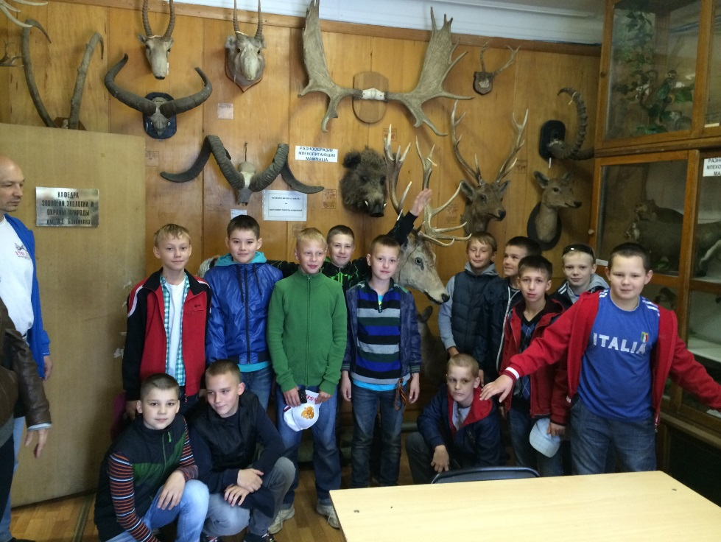
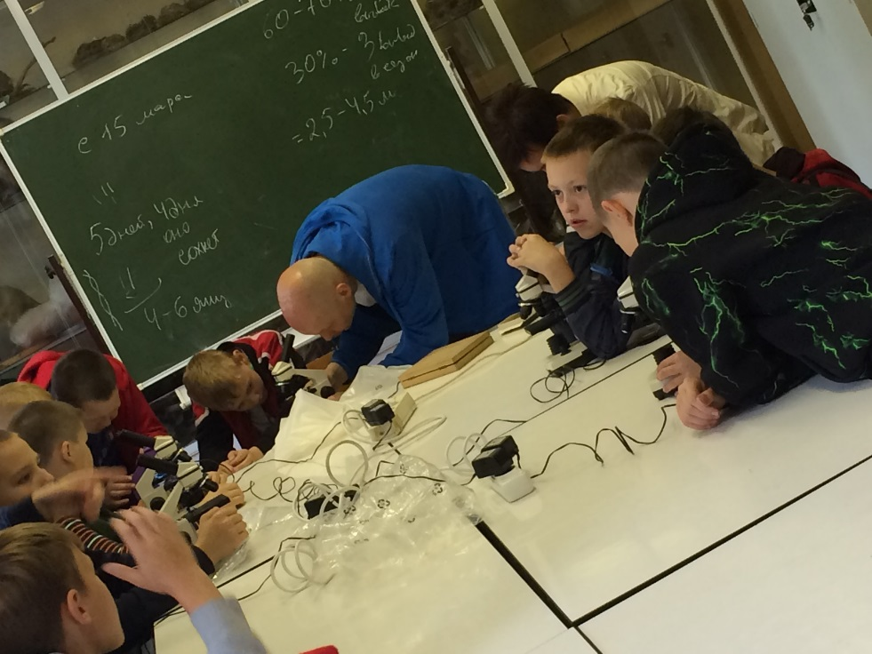
Музей
кафедры зоологии

Slide 19
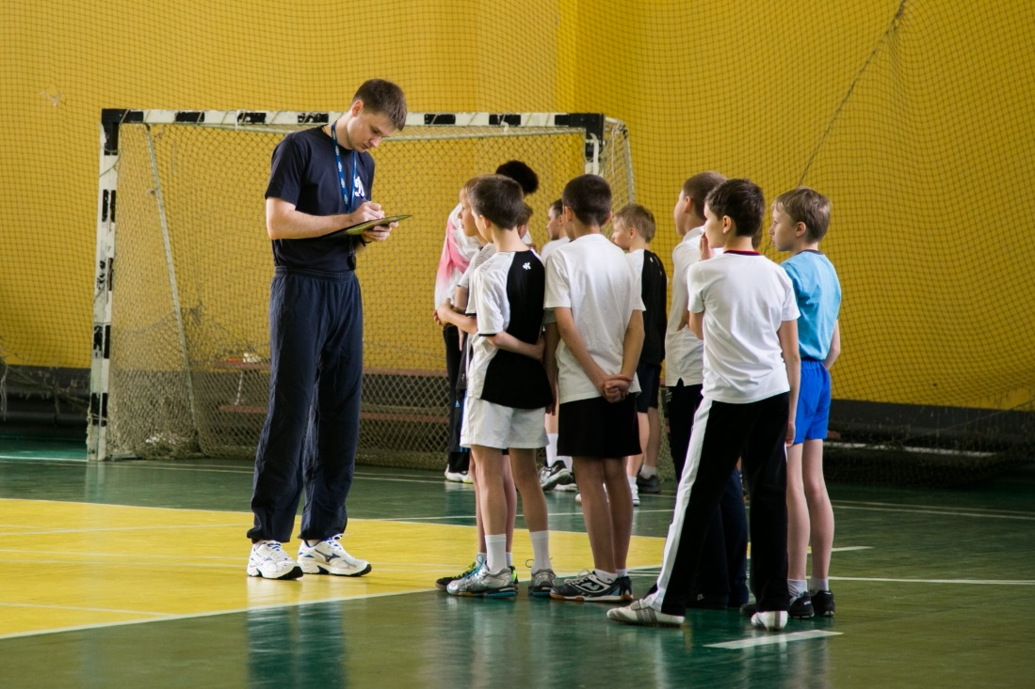
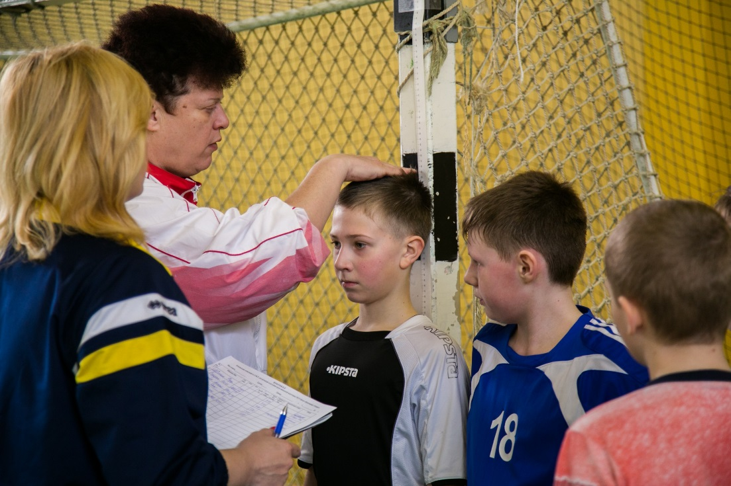
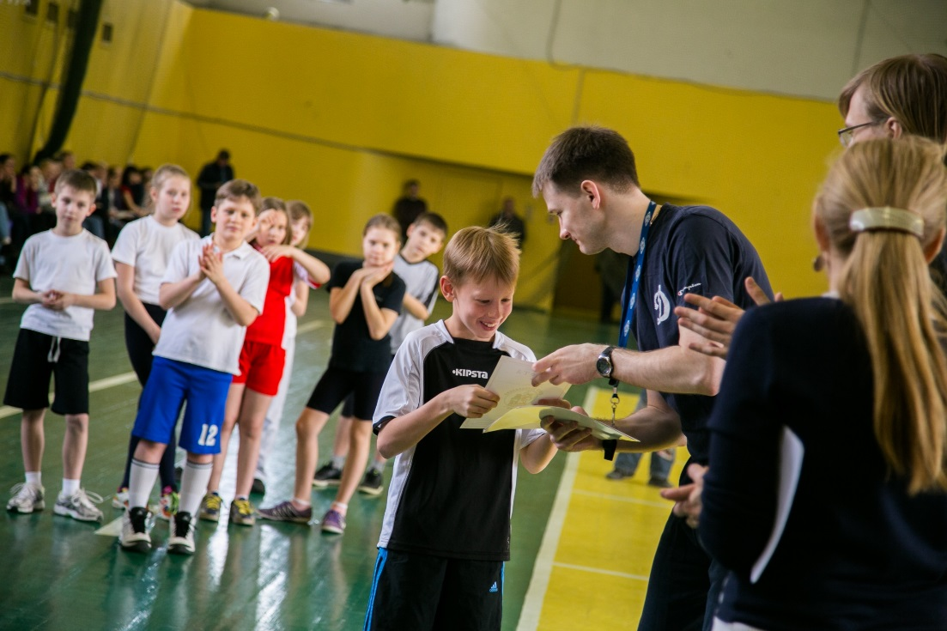
Сдача
нормативов

Slide 20
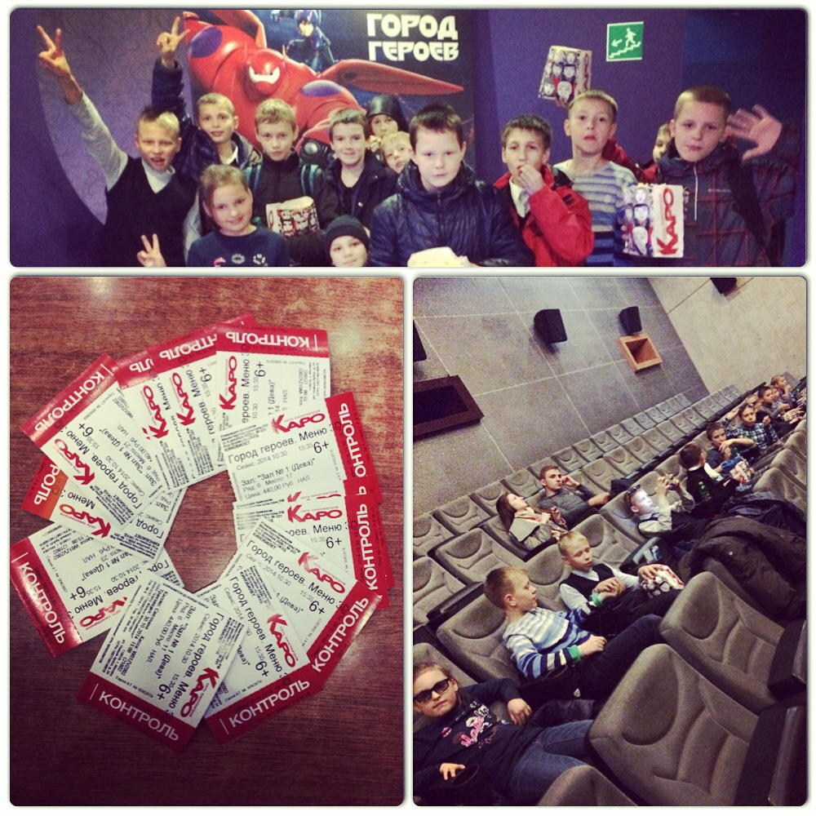
Большой компанией
в
большое кино!

Slide 21
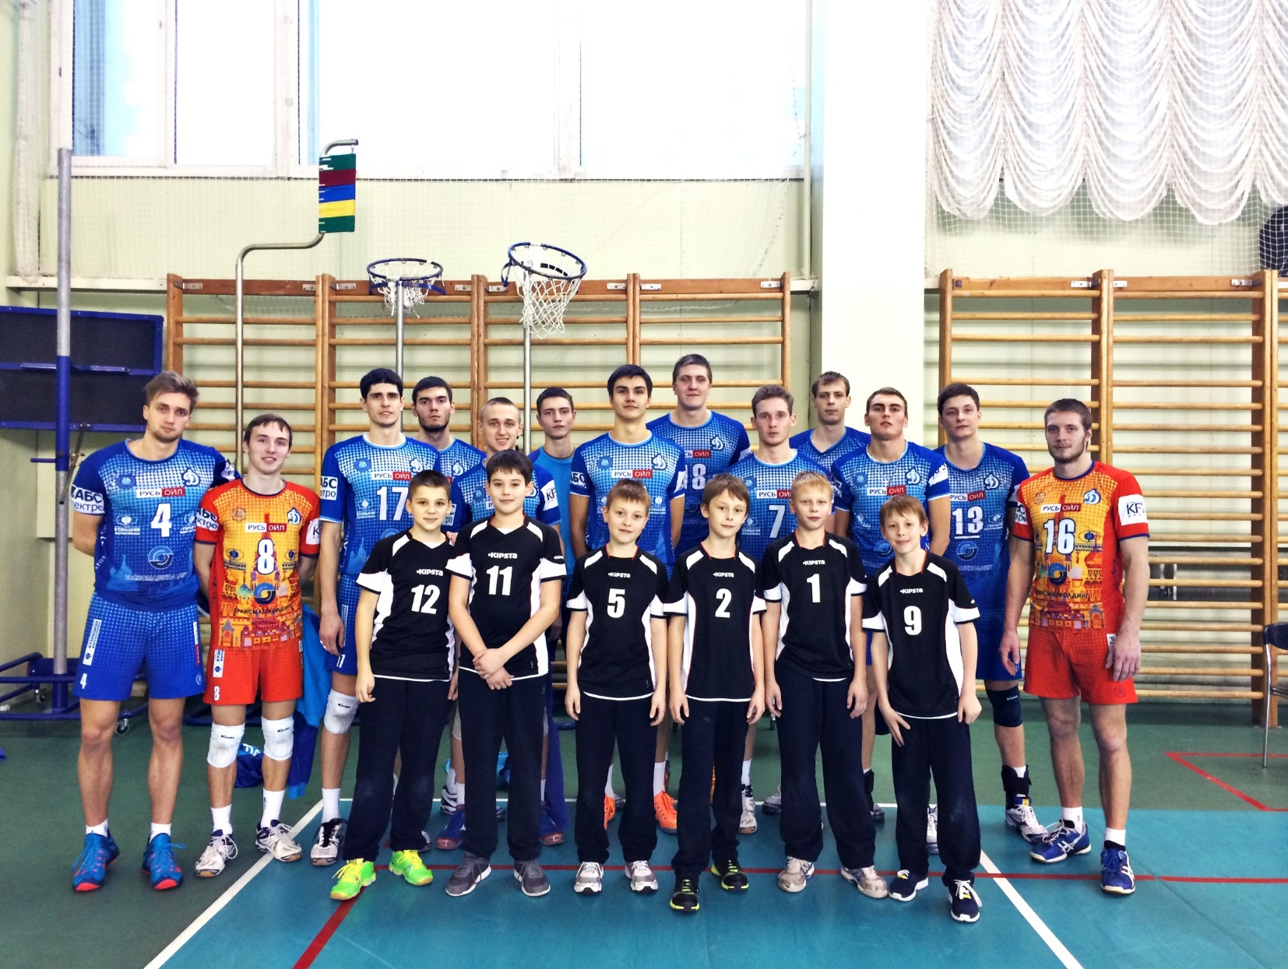
Обслуживание игр

Slide 22
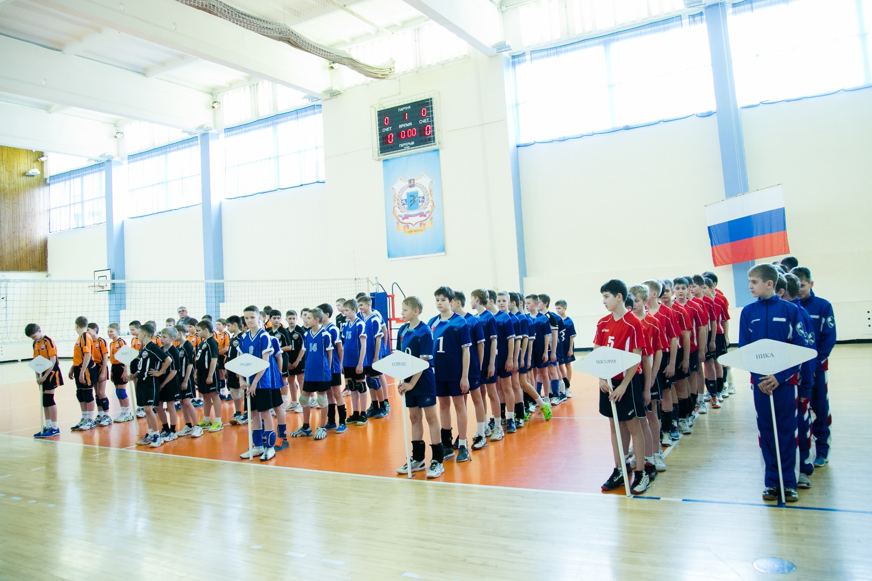
Наши турниры!

Slide 23
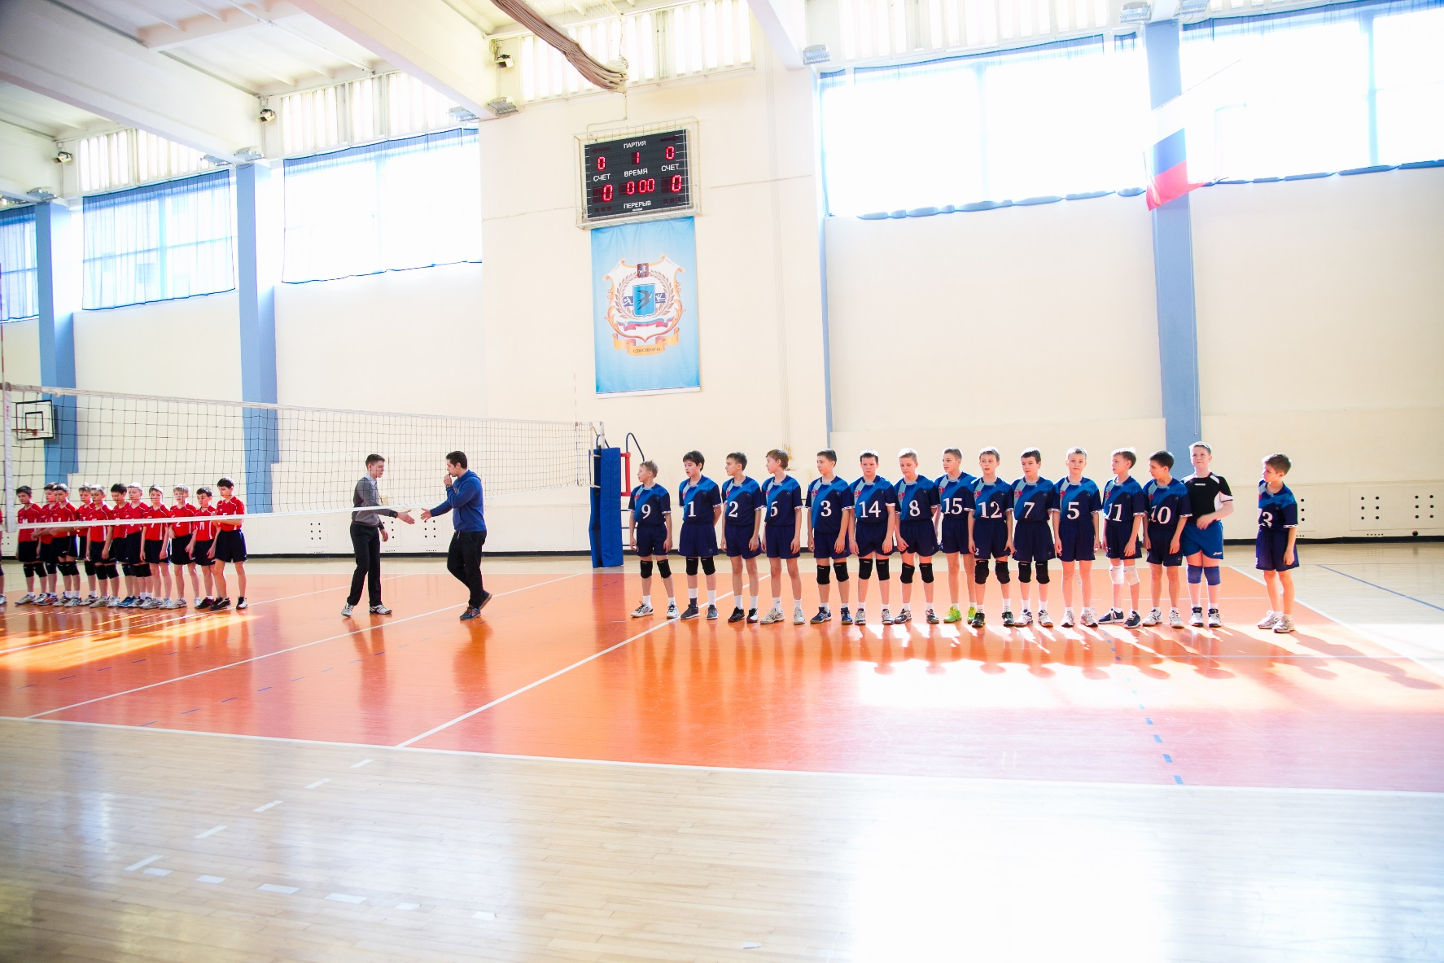
Турнир «Весенние ласточки»

Slide 24
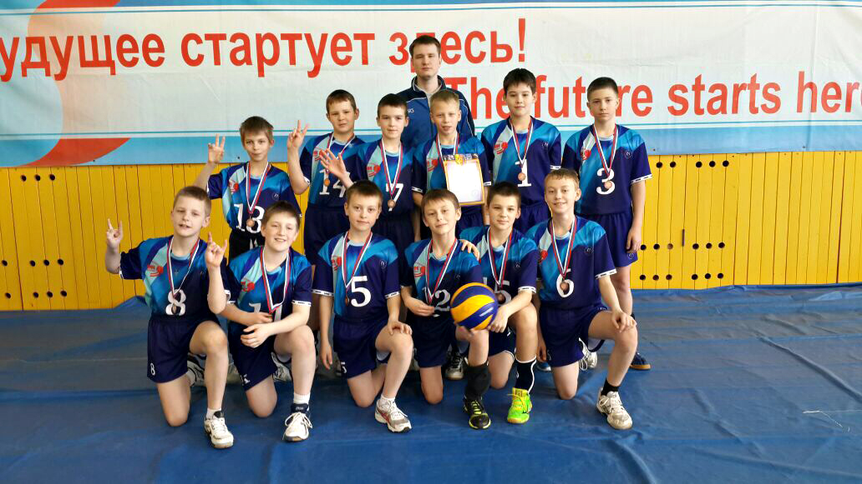
Турнир в г.Калуга

Slide 25
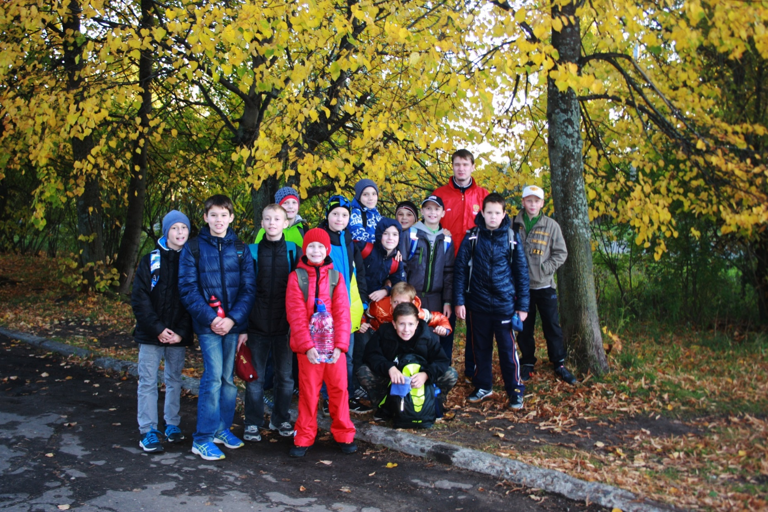
Турнир в г.Рыбинск

Slide 26
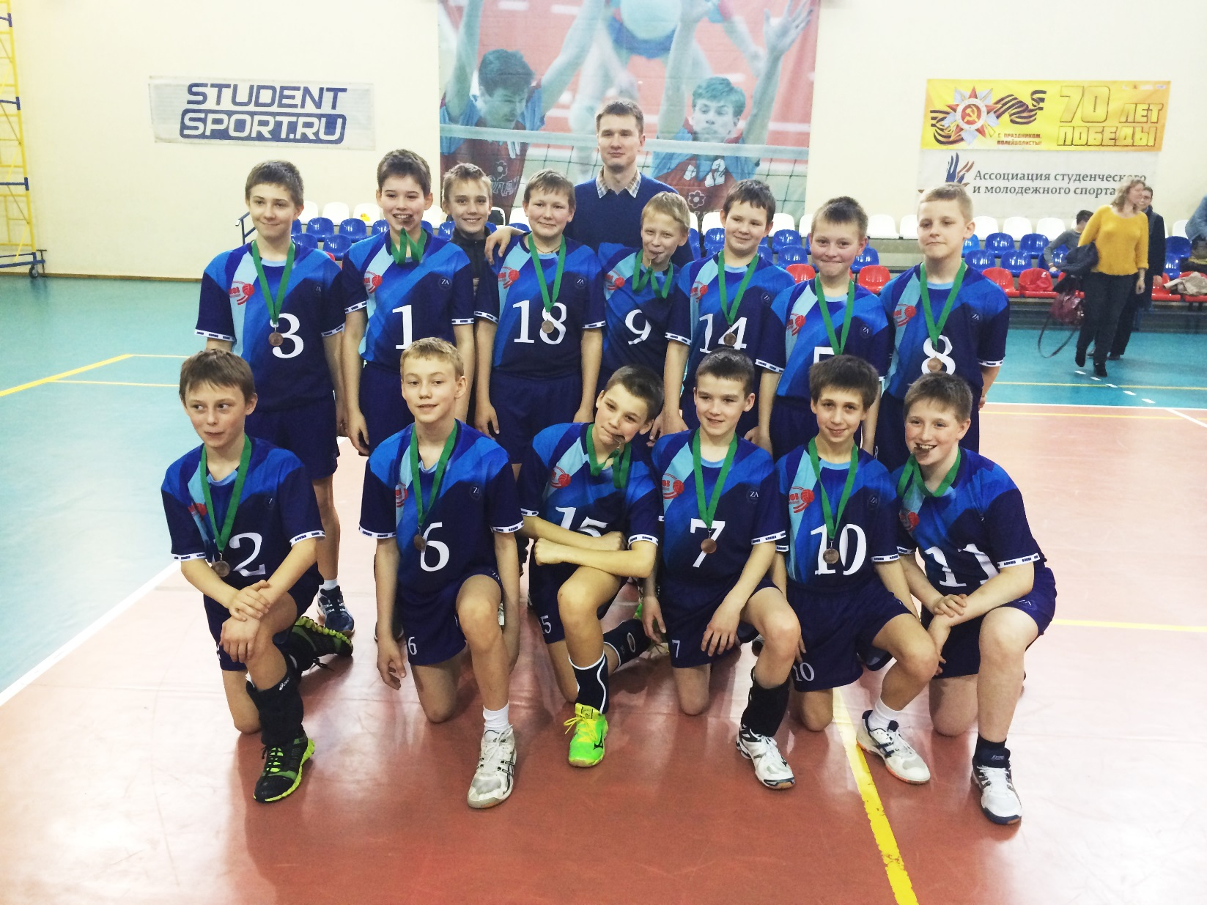
Турнир Перельмана

Slide 27
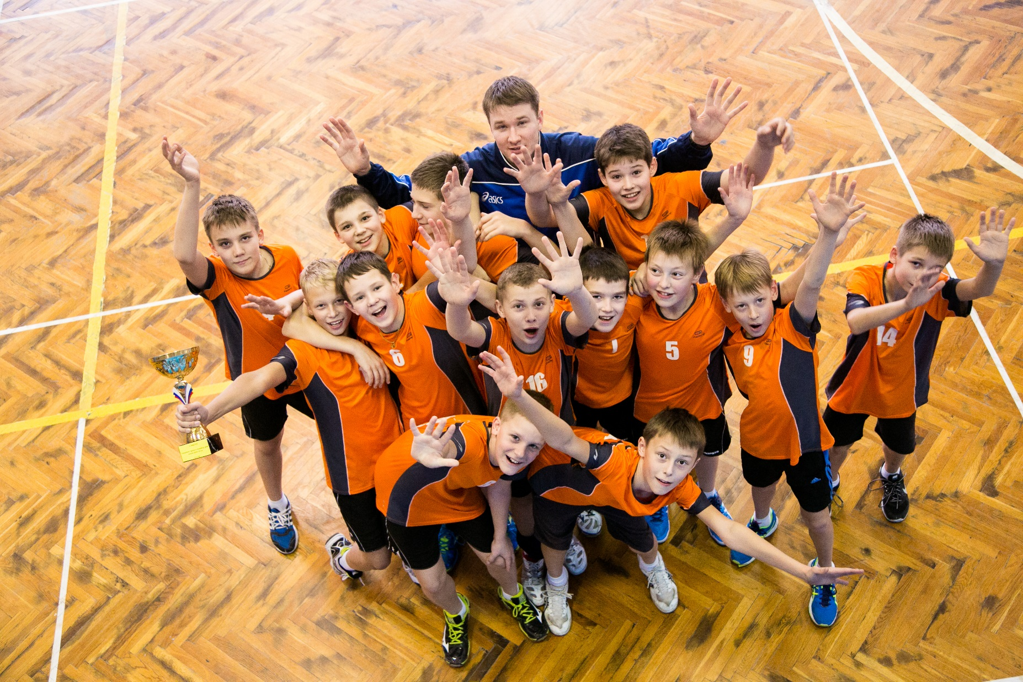
Турнир в г. Бор

Slide 28
Спасибо за внимание.
Мои дети на глазах повзрослели, выросли. С ними я пополнила свой опыт воспитательной работы.

